Slide 1
Industrijsko inženjerstvo – projektovanje i praksa
Prof. Dr Ivan Mihajlović, imihajlovic@mas.bg.ac.rs, kabinet: 401
Asistent Ermina Ćosović, ecosovic@mas.bg.ac.rs , kabinet: 406

Slide 2
Raspodela poena na predmetu
Testovi / kolokvijumi: dva kolokvijuma po 30 poena, ukupno 60 poena
  I kolokvijum u 5. terminu predavanja (12 novembar 2026);
  II kolokvijum u 10. terminu predavanja (17. decembar 2026)
  Popravni kolokvijum u 11. terminu predavanja (24. decembar 2027)
Projekat: 40 poena
  Odbrana projekta u 11. terminu (24. decembar 2026 – nakon popravnog kolokvijuma), u 12. terminu 14. januara 2027.
  Potrebno je da studenti svoje urađene seminarske radove pošalju, najmanje jedan dan pre odbrane, do 16h (na mejl imihajlovic@mas.bg.ac.rs i ecosovic@mas.bg.ac.rs )
Završni ispit: max 60 poena
Uslov za izlazak na ispit: 30 poena
Potrebno poena za ocenu 6 (šest): 51 poena

Slide 3
Sadržaj predmeta
O industrijskom inženjerstvu
Industrijski sistem u privrednom okruženju (uloga fabrike ili industrijskog sistema u privredi, funkcije koje mora da ispuni sistem i njegov benefit za privredu).
Elementi industrijskog sistema (proizvodnja, organizacija, logistika).
Osnovni podsistemi industrijskog sistema (proizvodnja sa definisanim kapacitetom, transport sa definisanom tehnologijom, skadišni podsistem, održavanje, organizacija, informacione tehnologije, menadžment, ergonomija, ekonomsko - komercijalni sektor).
Mesto i uloga svih industrijskih podsistema sa posebnim osvrtom na primere iz industrijske prakse (fabrika, distributivni centri, transportni sistemi, informacioni sistemi).
Primena i efekti primene industrijskih sistema u privredi sa konkretnim primerima iz prakse.

Slide 4
Industrijsko inženjerstvo
Industrijsko inženjerstvo je disciplina naučnog menadžmenta ali i praktična disciplina industrijskog menadžmenta koja se bavi optimizacijom kompleksnih procesa, sistema ili organizacija kroz projektovanje, razvoj, unapređenje i implementaciju integrisanih sistema ljudi, opreme, novčanih sredstava, informacije i znanja.
Industrijsko inženjerstvo je centralni aspekt planiranja i optimizacije proizvodnih operacija kompanije.
Među prvim autorima u okviru klasične škole menadžmenta bio je Frederick W. Taylor (1856–1915), inženjer sa dugom poslovnom karijerom. Autor je značajnih radova: „Upravljanje pogonom” (1903); „Principi naučnog upravljanja” (1911).

Slide 5
Industrijski sistemi
Jedna od definicija industrijskog sistema je: „način pomoću koga se transformišu ulazni resursi u cilju stvaranja korisnih dobara (proizvoda i/ili usluga)“.
Osnovne komponente industrijskog sistema su: Inputi, Autputi i Procesi (Transformacioni procesi).
Industrijski sistemi mogu biti sistemi u hemijskoj proizvodnji, sistemi generisanja energije, sistemi za proizvodnju automobila, itd.
Savremeni industrijski sistemi se sastoje iz velikog broja Podsistema i Elemenata, kojima treba upravljati na optimalan način, kako bi se dobili outputi procesa na zahtevanom nivou kvaliteta, u odgovarajućem momentu vremena, u unapred definisanom obimu i uz minimalni nivo ukupnih troškova.
Kao transformacioni proces u okviru industrijskih sistema javlja se proces proizvodnje ili kreiranja usluge kao konačnih autputa. U savremenom konceptu menadžmenta, proizvodi i usluga se posmatraju kao paket koji se zajedno opisuje jedinstvenim terminom – VREDNOST ili NOVA VREDNOST.

Slide 6
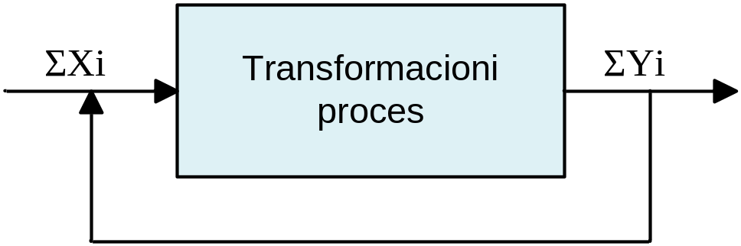
Industrijski sistem u privrednom okruženju
Slika 1. Industrijski sistem prikazan modelom transformacionog procesa
Ulazne veličine u procesu transformacije ΣX_{i} predstavljaju: energiju, materiju, rad i informacije (odnosno osnovne faktore proizvodnje), dok izlazne veličine ΣY_{i} predstavljaju proizvode i usluge kao osnovni motiv za organizovanje proizvodnje i egzistenciju Industrijskih sistema.
Sama proizvodnja se realizuje kroz brojne tehnološke procese. Proces trensformacije (proizvodnje/generisanje usluge) predstavlja jedan dinamički sistem u kome postoji kretanje materijala (materijalni tokovi) i kretanje informacije (informacioni tokovi). Kod složenijih industrijskih sistema ovi tokovi mogu biti veoma kompleksni, te zahtevaju adekvatne sistemske alate za njihovo upravljanje.

Slide 7

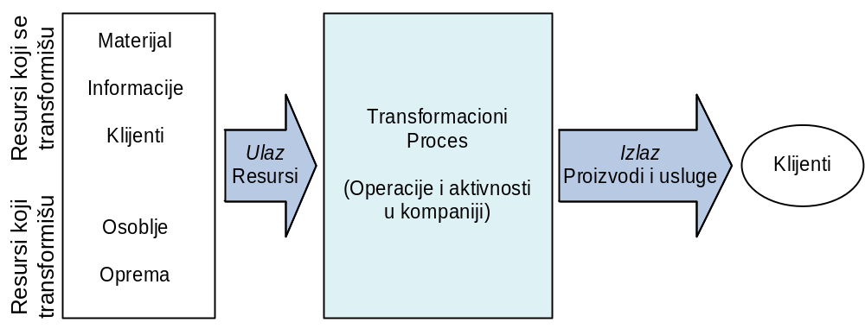
Industrijski sistem u privrednom okruženju
Slika 2. Detaljniji prikaz transformacionog procesa Industrijskog sistema

Slide 8
Industrijski sistem u privrednom okruženju
Poslovne operacije u poslovno – proizvodnim procesima se odvijaju u kompleksnim industrijskim sistemima, gde je neophodno izvršiti sinhronizaciju velikog broja podsistema i elemenata.
Industrijsko inženjerstvo – kroz aktivnosti operativnog menadžmenta, treba da pruži podršku navedenim operacijama. Samim time, poslovno-proizvodne aktivnosti treba planirati, sprovoditi i kontrolisati u uslovima kompleksnosti razmatraniih industrijskih sistema, uz permanentnu dinamičnost promene tržišnog okruženja. Prema tome, poslovno-proizvodne aktivnosti treba planirati upotrebom takozvanog sistemskog pristupa i sistemskog načina razmišljanja.
Samim time, za uspešno razumevanje kompleksnosti industrijskih sistema, neophodno je razumeti šta predstavlja sistem, kao i razliku između klasičnog i sistemskog pristupa u nauci.

Slide 9
Industrijski sistem u privrednom okruženju
U savremenom industrijskom svetu prisutni su brojni sistemi koji se međusobno razlikuju po stepenu složenosti. Složenost sistema se procenjuje na osnovu broja elemenata, njihovih međusobnih veza i prema broju stanja koje sistemi mogu da zauuzmu tokom njihove eksploatacije. Pri tome, jednostavni (prosti) sistemi sadrže malo elemenata a time je i broj njihovih međusobnih veza mali. Složeni sistemi imaju veliki broj elemenata sa međusobnim vezama i odnosima, pa se njihova stanja, ponekad teško mogu predvideti. Veoma složeni – kompleksni sistemi imaju tako veliki broj elemenata da se elementii najčešće mogu razmatrati samo na nivou podistema a ne direktno na nivou sistema.
Pri tome potrebno je razumeti da je jedna od bitnih karakteristika industrijskih sistema da su oni istovremeno i skup određenog broja, međusobno povezanih elemenata ali da su i oni sami deo neke veđe celine. Naime, svaki sistem se istovremeno može posmatrati i kao podsistem nekog većeg sistema. To je svakako činjenica u savremenom globalnom tržišnom okruženju. Naime, svaki industrijski sistem je u isto vreme skup podsistema i elemenata koji čine te podsisteme, ali istovremeno može biti i deo veće distributivne mreže – lanca snabdevanja, industrijske grane, privrede jedne države, internacionalnih trgovinskih lanaca, itd.

Slide 10
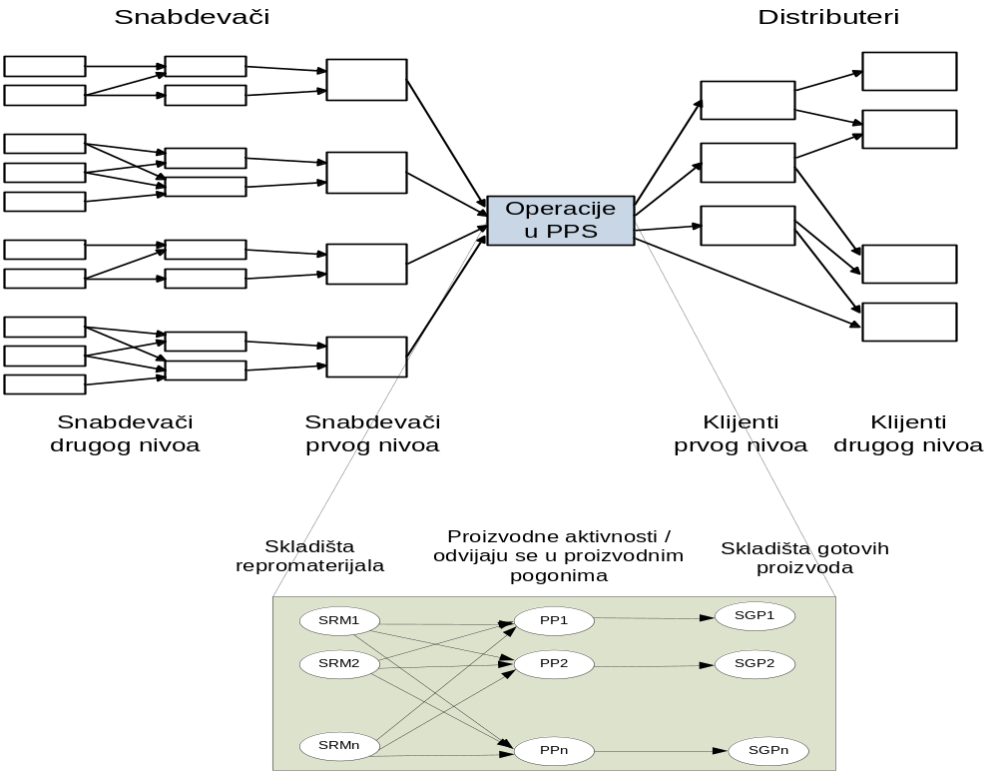
Operacije u
industrijskom sistemu
Slika 3. Industrijski sistem u okviru logističke mreže – lanca snabdevanja

Slide 11
Industrijski sistem u privrednom okruženju
Na osnovu slike 3, očigledno je da se industrijski sistem ne može posmatrati izolovano od dejstva svog okruženja. Okruženje Industrijskog sistema u užem smislu se može posmatrati kao tržište, dok se u širem smislu može posmatrati kao celokupno privredno okruženje.
Tržište se u interakciji sa Industrijskim sistemom javlja dvojako: kao tržište nabavke i kao tržište distibucije konačnih proizvoda.
I iz jednog i iz drugog ugla, međusobna interakcija industrijskog sistema i tržišta je kompleksna i višedimenziona. Kompleksnost ove interakcije proističe iz:
  Kompleksnosti samog tržišta (segmentacija tržišta)
  Postojanja konkurencije
  Kompleksnosti samih proizvoda/usluga i njihove usaglašenosti sa zahtevima tržišta

Slide 12
Industrijski sistem u privrednom okruženju
Lokacija Industrijskih sistema – proizvodnih postrojenja, preduzeća, skladišta:
  Na osnovu prethodne slike, jasno je da je svaki industrijski sistem upućen na nabavku neophodih inputa (faktora proizvodnje) sa tražišta, kao i na isporuku finalnih proizvoda krajnjim korisnicima, u okviru integrisane logističke mreže.
  Sama distribucija može podrazumevati transport velikih količina raznovrsnih repromaterijala, poluproizvoda i finalnih proizvoda ka i od industrijskog sistema. Transport mora biti organizovan koristeći optimalnu kombinaciju raspoloživih stransportnih sredstava i ljudske radne snage. Ovakav vid transporta se naziva spoljašnji transposrt. Bez obzira na količinu transportovanih materijala, kao i na vrstu sredstava spoljašnjeg transporta, zajednička osobina svih vidova spoljašnjeg transporta je da oni stravaraju troškove. Troškovi spoljašnjeg transporta spadaju u kategoriju ukupnih troškova proizvodnje i mogu biti veći ili manji, zavisno od brojnih uticajnih fakora.
  Na optimizaciju troškova spoljašnjeg transporta u velikoj meri može da utiče lokacija samog industrijskog sistema.

Slide 13
Industrijski sistem u privrednom okruženju
Pronalaženje optimalne lokacije proizvodnog sistema (postrojenja) je glavni zadatak za mnoge kompanije, jer ono može uticati na troškove transporta i obezbediti dugoročnu konkurentsku prednost.
Biti lociran na optimalnoj lokaciji je značajna strateška odluka u menadžmentu lanaca snabdevanja. Ipak, izbor nove lokacije za novi pogon već postojeće kompanije zahteva visoke investicije i nije odluka koja se može često menjati.
Za bilo koju logističku mrežu, odnosno lanac snabdevanja, da bi bio efektivan, lokacija postrojenja mora biti na pravom mestu. Čak iako sve ostale komponenete lanaca snabdevanja rade besprekorno, kao što su na primer zalihe, proizvodnja i transport, ako je lokacija same fabrike pogrešna, pojaviće se suvišni troškovi, koji će u najvećoj meri biti troškovi transporta i dodatne radne snage.

Slide 14
Industrijski sistem u privrednom okruženju
Lokacija same fabrike ili distributivnog skladišta, direktno utiče na operativne troškove kroz transportne troškove, nivo usluge i troškove skladištenja.
Širenje na nova tržišta, promene u strukturi populacije regiona, razvoj novih proizvoda, tehnološke promene, pritisak od strane konkurencije, novi izvori sirovina i drugi eksterni faktori, motivišu kompanije da analiziraju nove ili da sprovedu izmene na postojećim lokacijama njihovih postrojenja.
Da bi Industrijski sistem uopšte razmišljao o premeštanju svojih postrojenja, prvo mora da izvrši detaljnu analizu postojeće lokacije. Treba odgovoriti na pitanje da li se problem lokacije može rešiti u okviru postojeće lokacije, ili fabriku ipak treba preseliti na novu lokaciju?
Često, menadžeri ne žele da donesu odluku o premeštanju fabrike, uzimajući u obzir brojne rizike. Ipak, ovo je dugoročna strategijska odluka, koja ako se ne sprovede ispravno, može da ugrozi poslovanje čitave kompanije.
Odluka o lokaciji fabrike koja se donosi danas, ima uticaj na njene performanse u budućnosti. To takođe znači i da ukoliko je fabrika, distributivni centar ili velikoprodaja optimalno locirana prema trenutnim ekonomskim, tehnološkim i uslovima tražišta, ne znači da ći imati optimalnu lokaciju u budućnosti kada se uzme u obzir dinamičnost tržišnog okruženja.

Slide 15
Industrijski sistem u privrednom okruženju
Ipak, kompanije ne trebaju da donose spontane odluke o lokaciji ili relokaciji logistike svojih operacija. Odluka o lokaciji obično zahteva značajne investicije, bilo da se radi u izgradnji novih objekata, ili da se radi o izmeštanju postojećih.
Prema tome, adekvatna lokacija poslovno proizvodnog sistema u velikoj meri ima uticaja na ekonomiku poslovanja fabrike. Naime, lokacija direktno utiče na transportne tokove, pa samim time i na troškove transporta.
Lokacija ima uticaja i na raspoloživost radne snage adekvatnih nivoa znanja, kao i na raspoloživost neophodne infrastrukture za neometani tok proizvodnih procesa.
Naravno, treba imati u vidu da nije u svim tipovima proizvodnje moguće vršiti selekciju lokacije fabrike – proizvodnog postrojenja. Naime, ukoliko se radi o procesnoj industriji koja se zasniva na tretmanu i preradi primarnih repromaterijala, kao što su rudna bogatstva, izvori energenata (ugalj, nafta, itd), sama proizvodna postrojenja se najšešće lociraju u neposrednoj blizini navedenih izvora sirovina.
S druge strane, ukoliko se radi o prerađivačkoj industriji i sklapanju finalnih proizvoda od komplementarnih elemenata i komponenti (kao u slučajevima auto industrije, npr.), tada se može vršiti selekcija optimalne lokacije u funkciji raspoloživosti neophodnih resursa ali i u funkciji potencijalnog tržišta.

Slide 16
Industrijski sistem u privrednom okruženju
Tamo gde je to moguće, izbor lokacije jedne fabrike spada u rešavanje logističkih problema sa dugoročnim karakterom. Nova lokacija fabrike je prilika da se za čitav niz godina stekne prednost nad konkurencijom. Prilikom izbora optimalne lokacije postoji nekoliko opštih pravila koje treba imati u vidu:
  treba odabrati lokaciju u blizini kupaca,
  voditi računa o mogućnosti obezbeđenja radne snage,
  smestiti fabriku u blizini važnih saobraćajnica i neophodne infrastrukture,
  posebno analizirati troškove distribucije i proučiti njihov uticaj na ukupne troškove proizvodnje,
  imati u vidu sporedne troškove (izgradnja pomoćnih prostorija, mogućnost parkiranja vozila, premije osiguranja, itd).

Slide 17
Industrijski sistem u privrednom okruženju
U literaturi su prisutni brojni pristupi u numeričkoj analizi i kalkulaciji optimalne lokacije fabrike.
Ovde će biti izdvojena dva najčešće zastupljenja načina kod selekcije mesta gde treba sagraditi novo proizvodno postrojenje. U pitanju su metod težinskih koeficijenata (pondera) i metod težišta.
I kod jednog i kod drugog metoda, prilikom izbora optimalne lokacije, najpre treba odabrati geografski položaj, odnosno širu lokaciju fabrike. Neki od faktora koje treba imati u vidu prilikom izbora lokacije su:
  Udaljenost potencijalnih izvora sirovina i kupaca;
  Mogućnost snabdevanja energijom;
  Rešenje transporta sirovina, goriva i gotovih proizvoda;
  Snabdevanje gorivom;
  Snabdevanje vodom;
  Cena građevinskog zemljišta i mogućnost kasnijeg proširenja lokacije;
  faktor radne snage;
  faktor aglomeracije;
  strateško politički faktor;
  ekološki faktor.

Slide 18
Industrijski sistem u privrednom okruženju
Ukoliko se rangiranje većeg broja potencijalnih lokacija, na osnovu navedenih faktora, vrši prema metodi težinskih koeficijenata (pondera), svakom od potencijalno značajnih faktora se daje vrednost težinskog koeficijenta, npr u opsegu 1-4, kao što je to predstavljeno u Tabeli 1.
Kriterijum | Težinski koeficijenti | Ocene
 |  | Lokacije
 |  | A | B | C
Cena lokacije (zemljišta) | 4 | 80 | 65 | 60
Takse i porezi | 2 | 20 | 50 | 80
Faktor radne snage | 1 | 80 | 60 | 40
Pristup auto putu | 1 | 50 | 60 | 40
Pristup aerodromu | 1 | 20 | 60 | 70
Mogućnost proširenja | 1 | 75 | 40 | 55
Ukupna vrednost ocene |  | 585 | 580 | 605*
*Najpoželjnija opcija (optimalna lokacija)
Notes:
u navedenom primeru, donosiocima odluka je cena lokacije – građevinskog zemljišta sa značajno većim težinskim koeficijentom (4) u odnosu na, npr. pristup aerodromu koji ima vrednost koeficijenta 1. Potom, nakon što se izvrši dodeljivanje težinskih koeficijenata svim važnim kriterijumima za odluku, vrši se ocenjivanje potencijalnih lokacija prema svakom od njih. U primeru predstavljenom u Tabeli 1, razmatrane su tri lokacije označene kao A,B i C. Samo ocenjivanje svakog od faktora, za svaku od lokacija, može se raditi na bodovnoj skali od 0 – 100. Konačno, selekcija najadekvatnije lokacije se vrši nakon što se sumiraju ukupne vrednosti ocena svake od razmatranih lokacija. To se radi tako što se ocene svakog od faktora pomnože sa težinskim koeficijentima i za svaku potencijalnu lokaciju se dobija ukupan skor. U razmatranom primeru, najoptimalnija lokacija je lokacija C, jer ona ima ukupnu vrednost ocene jednaku 605, u odnosu na lokaciju A i B, koje su niže rangirane.

Slide 19
Industrijski sistem u privrednom okruženju
Kada se lokacija fabrike – proizvodnog postrojenja vrši na osnovu metode težišta, tada su od najvećeg značaja faktor raspoloživosti resursa, kao i faktor blizine tržišta finalnog proizvoda, u preliminarnoj kalkulaciji optimalne lokacije.
Ovde se u prvoj fazi analizira prvi od navedenih uticajnih faktora - udaljenost potencijalnih izvora sirovina i kupaca. Pri toj analizi širu oblast lokacije treba postaviti u proizvoljni koordinatni sistem X – 0 - Y, slika 4., popisati sve potencijalne dobavljače i sve potencijalne kupce i uneti u sistem njihove koordinate, tj:
D_{i} (x_{i}, y_{i}); K_{j} (x_{j}, y_{j})
  Gde su:
    x_{i}, y_{i} – koordinate i-tog dobavljača (Di) u km,
    x_{j}, y_{j} – koordinate j-tog kupca (Kj) u km.

Slide 20
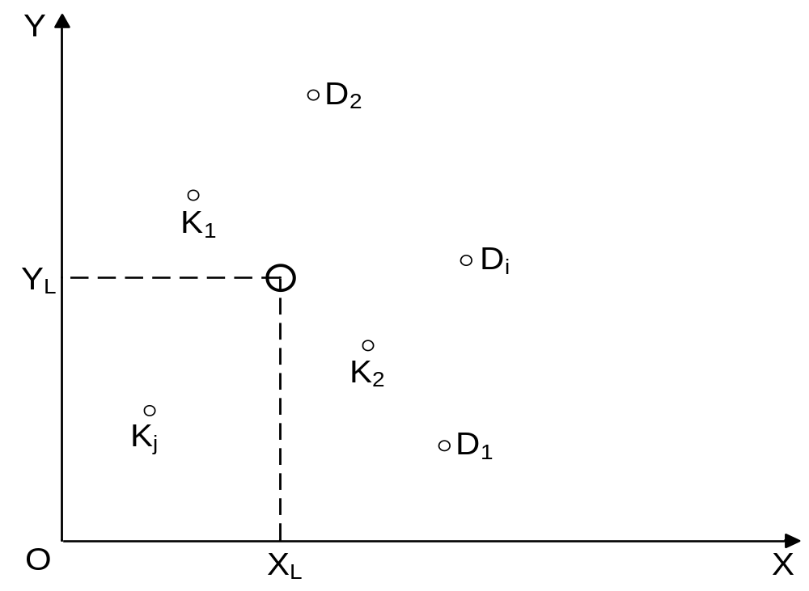
Industrijski sistem u privrednom okruženju
Slika 4. Određivanje koordinata optimalne lokacije fabrike

Slide 21
Industrijski sistem u privrednom okruženju
Pored toga, u analizi je potrebno uzeti u obzir neophodne količine različitih vrsta reporomaterijala kojima je potrebno snabdevati proizvodnju, kao i planirane/naručene količine gotovih proizvoda koje se plasiraju na tržište, odnosno: G_{i}, G_{j} (t).
Na osnovu zadatih parametara moguće je formirati tabelu sledećeg oblika za proračun dopreme materijala i otpreme gotovih proizvoda, Tabela 2:
Doprema | G_{i} | x_{i} | y_{i} | G_{i} · x_{i} | G_{i} · y_{i}
D₁ D₂ D_{m} | G₁ G₂ G_{m} | x₁ x₂ x_{m} | y₁ y₂ y_{m} | G₁ · x₁ G₂ · x₂ G_{m} · x_{m} | G₁ · y₁ G₂ · y₂ G_{m} · y_{m}
Otprema | G_{j} | x_{j} | y_{j} | G_{j} · x_{j} | G_{j} · y_{j}
K₁ K₂ K_{n} | G₁ G₂ G_{n} | x₁ x₂ x_{n} | y₁ y₂ y_{n} | G₁ · x₁ G₂ · x₂ G_{n} · x_{n} | G₁ · y₁ G₂ · y₂ G_{n} · y_{n}

Slide 22
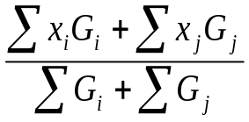

Industrijski sistem u privrednom okruženju
Na osnovu date tabele moguće je odrediti koordinate optimalne lokacije fabrike uz primenu sledećih obrazaca:
X_{L} =
(1.1)
Y_{L} =

Slide 23
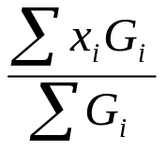
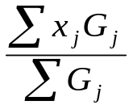
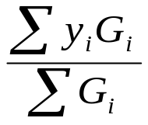
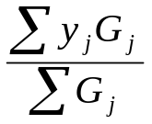
Industrijski sistem u privrednom okruženju
Pri čemu je najpovoljnija lokacija obzirom na obezbeđivanje sirovina dopremom:
X_{n} =
(1.3)
Y_{n} =
Najpovolija lokacija sa funkcijom cilja minimiziranja troškova otpreme finalnih proizvoda je:
X_{p} =
(1.4)
Y_{p} =

Slide 24
Industrijski sistem u privrednom okruženju
Primer 1.1. Pre izbora optimalne lokacije nove fabrike uzet je u obzir položaj svih potencijalnih dobavljača sirovina potrebnih za tehnološki proces, kao i njihove količine, u reonu od 500 km.
Takođe, u obzir su uzeti svi potencijalni kupci konačnih proizvoda kao i količine proizvoda, Tabela 3.
Na osnovu zadatih parametara izvršiti proračun koordinata optimalne lokacije fabrike, najpovoljnije lokacije obzirom na dopremanje sirovina kao i najpovoljnije lokacije u odnosu na otpremanje gotovih proizvoda.

Slide 25
Industrijski sistem u privrednom okruženju
Tabela 3. Polazni parametri za određivanje optimalne lokacije fabrike
Doprema | G_{i} (1000 t) | x_{i} | y_{i} | G_{i} · x_{i} | G_{i} · y_{i}
D₁ | 130 | 100 | 80 | 13000 | 10400
D₂ | 234 | 140 | 290 | 32760 | 67860
D₃ | 200 | 100 | 450 | 20000 | 90000
D₄ | 70 | 350 | 200 | 24500 | 14000
Σ | 634 |  |  | 90260 | 182260
Otprema | G_{j} (1000 t) | x_{j} | y_{j} | G_{j} · x_{j} | G_{j} · y_{j}
K₁ | 20 | 80 | 90 | 1600 | 1800
K₂ | 70 | 380 | 120 | 26600 | 8400
K₃ | 40 | 120 | 200 | 4800 | 8000
K₄ | 40 | 30 | 450 | 1200 | 18000
K₅ | 20 | 400 | 450 | 8000 | 9000
K₆ | 60 | 70 | 280 | 4200 | 16800
Σ | 250 |  |  | 46400 | 62000

Slide 26
Industrijski sistem u privrednom okruženju
Rešenje:
Na osnovu obrazaca 1.1. Optimalna lokacija fabrike je:
  Koordinate L:
  X_{L} = = 154.977
  Y_{L} = = 276.3122

Slide 27
Industrijski sistem u privrednom okruženju
Na osnovu obrazaca 1.2. najpovoljnija lokacija obzirom na dopremanje sirovina (nabavku) je:
  Koordinate N:
  X_{n} = = 142.3659
  Y_{n} = = 287.4763

Slide 28
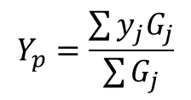
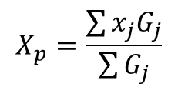
Industrijski sistem u privrednom okruženju
Na osnovu obrazaca 1.3. najpovoljnija lokacija obzirom na otpremanje gotovih proizvoda (prodaju) je:
  Koordinate P:
  = 185.6
  = 248
$$X_{p}=\frac{\sum{x_{j}G_{j}}}{\sum{G_{j}}}$$
$$Y_{p}=\frac{\sum{y_{j}G_{j}}}{\sum{G_{j}}}$$

Slide 29
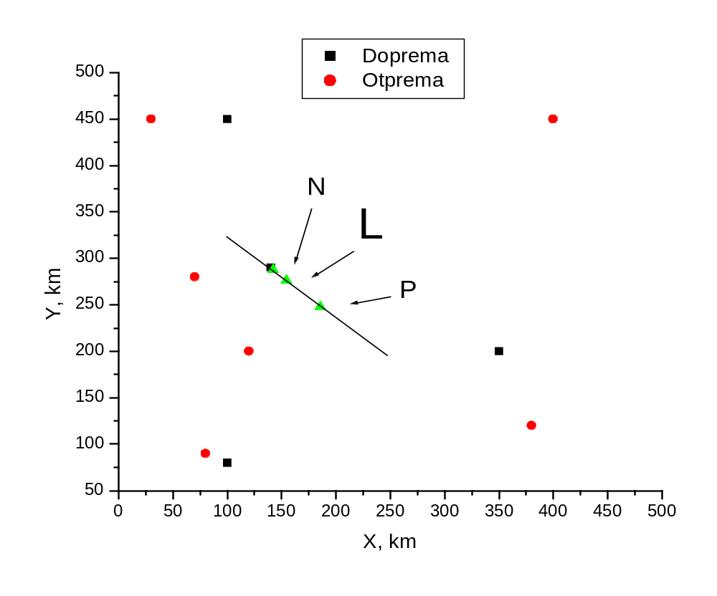
Industrijski sistem u privrednom okruženju
Slika 5. Konačni izbor optimalne lokacije fabrike

Slide 30
Industrijski sistem u privrednom okruženju
Primer 1.1. Vlasnik jednog MSPa razmišlja o relokaciji svog preduzeća ili o izgradnji/zakupu distribucionog skladišta, na lokaciji koja bi mu bila najpraktičnija iz ugla dopreme repromaterijala i otpreme gotovih proizvoda.
Pre izbora optimalne lokacije uzet je u obzir položaj svih dobavljača sirovina potrebnih za tehnološki proces, na nivou jednog ciklusa proizvodnje, kao i njihove količine.
Takođe, u obzir su uzeti svi realni kupci konačnih proizvoda (velikoprodajni objekti) kao i količine proizvoda koje su im isporučene, takođe na nivou jednog ciklusa proizvodnje, Tabela 4.
Preduzeće raspolaže kombijem Iveco Daily nosivosti 3.460 kg i kamionom Iveco Eurocargo nosivosti 9.880 kg.
Na osnovu zadatih parametara izvršiti proračun koordinata optimalne lokacije preduzeća (odnosno skladišta), najpovoljnije lokacije obzirom na dopremanje sirovina kao i najpovoljnije lokacije u odnosu na otpremanje gotovih proizvoda.

Slide 31
Industrijski sistem u privrednom okruženju
Tabela 4. Polazni parametri za određivanje optimalne lokacije preduzeća/skladišta
Doprema | Vozilo | Iskorišćenje tovarnog prostora (% nosivosti) | Lokacija
D₁ | Kombi | 93 | Ćuprija
D₂ | Kamion | 84.1 | Zaječar
D₃ | Kamion | 94 | Beograd
D₄ | Kombi | 85 | Pirot
D₅ | Kamion | 92 | Užice
Otprema | Vozilo | Iskorišćenje tovarnog prostora (% nosivosti) | Lokacija
K₁ | Kombi | 94 | Bor
K₂ | Kombi | 72 | Leskovac
K₃ | Kombi | 80 | Vranje
K₄ | Kamion | 94 | Niš
K₅ | Kombi | 60 | Novi Sad
K₆ | Kombi | 70 | Obrenovac
K₇ | Kamion | 96 | Valjevo

Slide 32
Industrijski sistem u privrednom okruženju
Rešenje: Pre proračuna optimalne lokacije, prvo je neophodno izračunati koordinate i količine preveženog materijala
Doprema | Vozilo | Iskorišćenje tovarnog prostora (% nosivosti) | G_{i} (kg) | Lokacija | X_{i} | Y_{i}
D₁ | Kombi | 93 | = 3460*0.93=3217.8 | Ćuprija | 43.92724 | 21.36953
D₂ | Kamion | 84.1 | = 9880*0.841=8309 | Zaječar | 43.98705 | 22.17291
D₃ | Kamion | 94 | = 9880*0.94=9287.2 | Beograd | 44.83846 | 20.38982
D₄ | Kombi | 85 | = 3460*0.85=2941 | Pirot | 43.25733 | 22.54314
D₅ | Kamion | 92 | = 9880*0.92=9089.6 | Užice | 43.86314 | 19.84490
Otprema | Vozilo | Iskorišćenje tovarnog prostora (% nosivosti) | G_{j} (kg) | Lokacija | X_{j} | Y_{j}
K₁ | Kombi | 94 | = 3460*0.94=3252.4 | Bor | 44.07587 | 22.11468
K₂ | Kombi | 72 | = 3460*0.72=2491.2 | Leskovac | 42.99673 | 21.93890
K₃ | Kombi | 80 | = 3460*0.80=2768 | Vranje | 42.54916 | 21.90044
K₄ | Kamion | 94 | = 9880*0.94=9287.2 | Niš | 43.32528 | 21.89516
K₅ | Kombi | 60 | = 3460*0.60=2076 | Novi Sad | 45.24018 | 19.81325
K₆ | Kombi | 70 | = 3460*0.70=2422 | Smederovo | 44.66582 | 20.91737
K₇ | Kamion | 96 | = 9880*0.96=9484.8 | Valjevo | 44.27278 | 19.88959

Slide 33
Industrijski sistem u privrednom okruženju
Kako bi mogao da se izvrši proračun, upotrebom datih obrazaca, potrebno je formirati sledeću tabelu:
Doprema | G_{i} (kg) | x_{i} | y_{i} | G_{i} · x_{i} | G_{i} · y_{i}
D₁ | 3217.8 | 43.9 | 21.4 | 141349.1 | 68762.87
D₂ | 8309 | 44 | 22.2 | 365488.4 | 184234.7
D₃ | 9287.2 | 44.8 | 20.4 | 416423.7 | 189364.3
D₄ | 2941 | 43.3 | 22.5 | 127219.8 | 66299.37
D₅ | 9089.6 | 43.9 | 19.8 | 398698.4 | 180382.2
Σ | 32844.6 |  |  | 1449179 | 689043.5
Otprema | G_{j} (kg) | x_{j} | y_{j} | G_{j} · x_{j} | G_{j} · y_{j}
K₁ | 3252.4 | 44.1 | 22.1 | 143352.4 | 71925.79
K₂ | 2491.2 | 43 | 21.9 | 107113.5 | 54654.19
K₃ | 2768 | 42.5 | 21.9 | 117776.1 | 60620.42
K₄ | 9287.2 | 43.3 | 21.9 | 402370.5 | 203344.7
K₅ | 2076 | 45.2 | 19.8 | 93918.61 | 41132.31
K₆ | 2422 | 44.7 | 20.9 | 108180.6 | 50661.87
K₇ | 9484.8 | 44.3 | 19.9 | 419918.5 | 188648.8
Σ | 31781.6 |  |  | 1392630 | 670988.1

Slide 34
Industrijski sistem u privrednom okruženju
Na osnovu obrazaca 1.1. Optimalna lokacija preduzeca/skladišta je:
  Koordinate L:
  X_{L} = =43.97303
  Y_{L} = =21.04459
  Ove koordinate odgovaraju mestu Velika Sugibina u blizini Kragujevca

Slide 35
Industrijski sistem u privrednom okruženju
Na osnovu obrazaca 1.2. najpovoljnija lokacija obzirom na dopremanje sirovina (nabavku) je:
  Koordinate N:
  X_{n} = = 44.1223
  Y_{n} = = 20.9789
  Odnosno to je mesto u blizini Badnjevca, takođe u okolini Kragujevca

Slide 36
Industrijski sistem u privrednom okruženju
Na osnovu obrazaca 1.3. najpovoljnija lokacija obzirom na otpremanje gotovih proizvoda (prodaju) je:
  Koordinate P:
  = 43.8188
  = 21.1125
To je mesto Tečić, takođe u okruženju Kragujevca
$$X_{p}=\frac{\sum{x_{j}G_{j}}}{\sum{G_{j}}}$$
$$Y_{p}=\frac{\sum{y_{j}G_{j}}}{\sum{G_{j}}}$$

Slide 37
Industrijski sistem u privrednom okruženju
Pod neophodnim repro materialom, treba podrazumevati sirovi material, komponente ili delove finalnih proizvoda koji se nabavljaju iz okruženja a neophodni su za izradu određenog proizvoda.
Izvori sirovina dalje se mogu podeliti na statičke i dinamičke. Statički izvori obuhvataju one proizvođače koji se retko menjaju i stalni su dobavljači na duži vremenski rok, dok dinamičke izvore sirovina sačinjavaju oni dobavljači koji u velikoj meri zavise od lokacije fabrike i lako se prilagođavaju.
Položaj lokalnog proizvođača sirovina treba obazrivo i kritički analizirati da bi se izbegla mogućnost preuveličavanja povoljnosti u odnosu na konkurentska preduzeća. Naime, i udaljeniji izvori sirovina ako poseduju povoljne uslove transporta mogu se uzeti u obzir.
Kao što je već rečeno, navedena metoda kalkulacije optimalne lokacije fabrike metodom težišta je samo prvi korak u analizi. Naime, nakon toga tek treba pristupiti analizi svih ostalih značajnih faktora, kao što su: cena građevinskog zemljišta i mogućnost kasnijeg proširenja lokacije; faktor radne snage; faktor aglomeracije; strateško politički faktor; ekološki faktor.

Slide 38
Industrijski sistem u privrednom okruženju
Dalji releventni uslovi koje je potrebno analizirati, prilikom selekcije optimlane lokacije, mogu se pobrojati na sledeći način:
  karakteristike zemljišta (mogućnost pojave podzemnih voda, eventualna klizišta,opasnost od poplava i sl.),
  Reljef terena, konfiguracija terena i njegove karakteristike,
  snabdevanje vodom (industrijskom i za piće),
  pogodnost terena za sanitarno-higijenske uslove,
  mogućnost priključenja industrijskih tokova na postojeću saobraćajnu mrežu,
  položaj energetskih izvora i mogućnost za priključenje,
  postojanje kanalizacione mreže,
  položaj stambenih naselja i ekološka bezbednost,
  položaj i vrsta već izgrađenih industrijskih objekata itd.

Slide 39
ZADATAK ZA STUDENTE # 1
Potrebno je razmisliti o postojećem industrijskom sistemu (fabrici ili preduzeću koje se bavi proizvodnjom proizvoda ili kreiranjem usluga koje nudi tržištu) ili zamisliti novi-potencijalni industrijski sistem na osnovu novog proizvoda/usluge koji mogu biti ponuđeni tržištu.
Razmisliti o proizvodu/usluzi tog postojećeg ili zamišljenog industrijskog sistema. Detaljno opisati sam proizvod/uslugu – koje su njegove najznačajnije karakteristike. Ukoliko se opisuje postojeći industrijski sistem, treba navesti čitav portfolio proizvoda tog preduzeća a onda detaljno opisati jedan odabran proizvod/uslugu. Ukoliko se radi o „novom“ proizvodu – detaljno ga opisati.
Razmisliti o segmentima tržišta kojima je neophodan ovakav proizvod/usluga. Ko su, ili ko bi mogli biti kupci navedenog proizvoda/usluge?
Kolika bi mogla biti tražnja za navedenim proizvodom – pokušati do podataka doći na osnovu dostupnih podataka o prodaji sličnih proizvoda.

Slide 40
Industrijski sistem u privrednom okruženju
STUDIJA SLUČAJA „PUT MEDA“

